Slide 1


UỶ BAN NHÂN DÂN QUẬN LONG BIÊN
TRƯỜNG MẦM NON BAN MAI XANH
*********
LÀM QUEN VỚI TOÁN
ĐỀ TÀI: TÁCH NHÓM CÓ 5 ĐỐI TƯỢNG THÀNH 2 NHÓM NHỎ HƠN
LỚP: MẪU GIÁO BÉ
Năm học: 2024- 2025

Slide 2


Hát: Tập tầm vông

Slide 3


Bé đi siêu thị

Slide 4

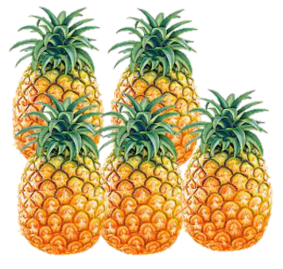

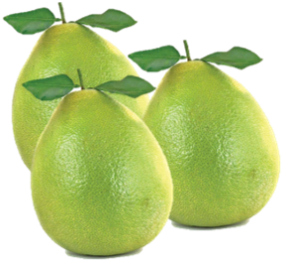
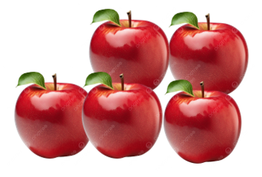

Slide 5

5

Slide 6

4

Slide 7
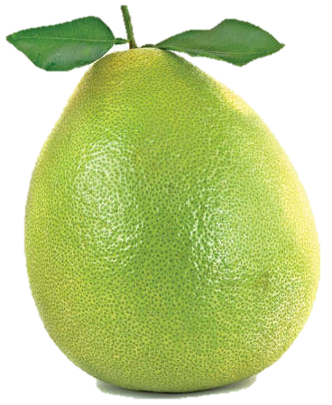
3

Slide 8
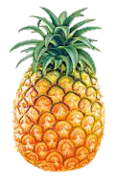
5

Slide 9

TÁCH NHÓM CÓ 5 ĐỐI TƯỢNG THÀNH 2 NHÓM NHỎ HƠN

Slide 10


5

Slide 11
Cách 1
1
4

Slide 12
5
1
4

Slide 13
Cách 2
2
3

Slide 14
2
5
3

Slide 15
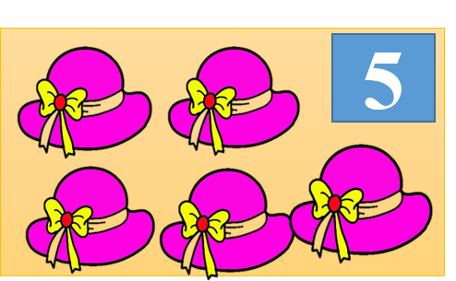
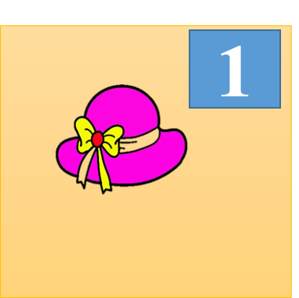
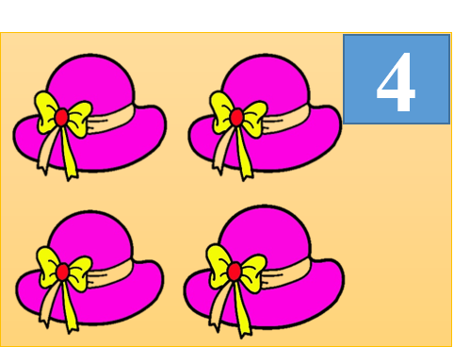
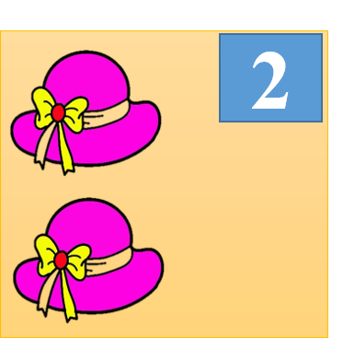
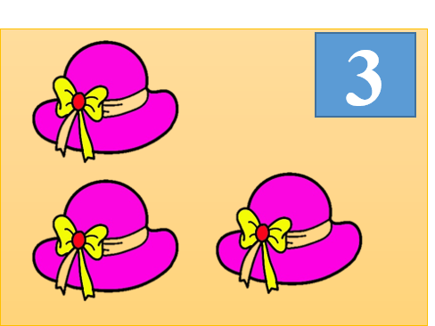
Cách 1
Cách 2

Slide 16

Trò chơi: Nói nhanh
nói đúng

Slide 17
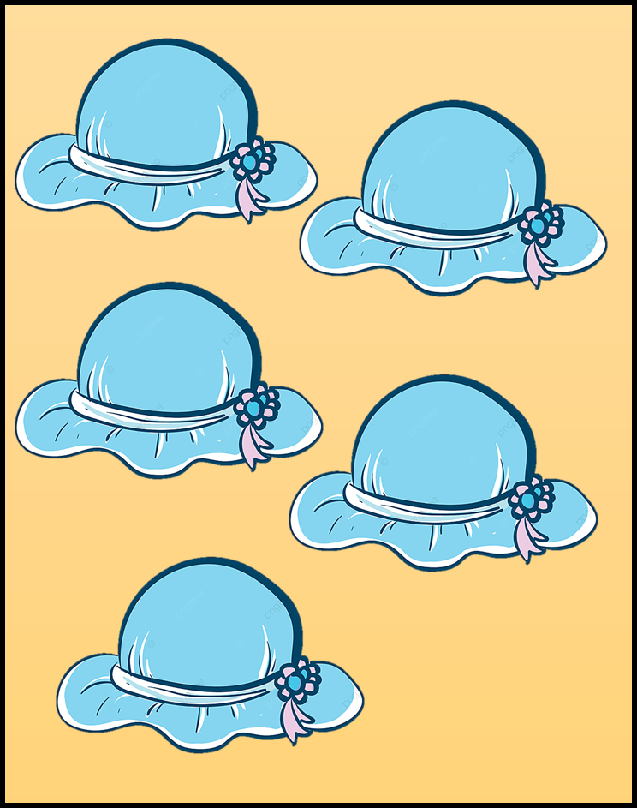

2
3
?
5

Slide 18

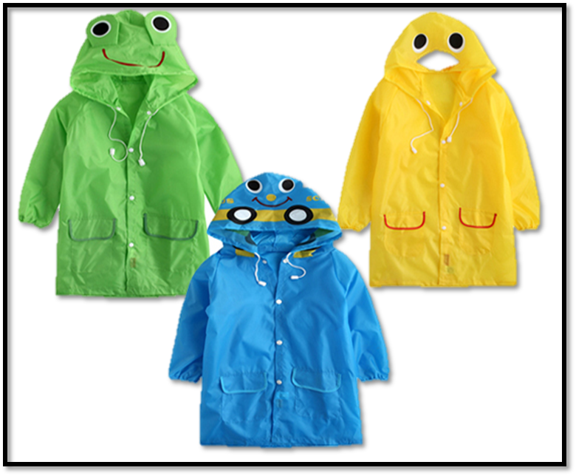
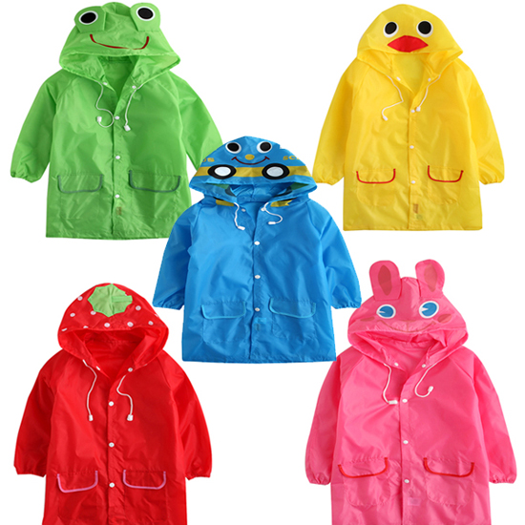
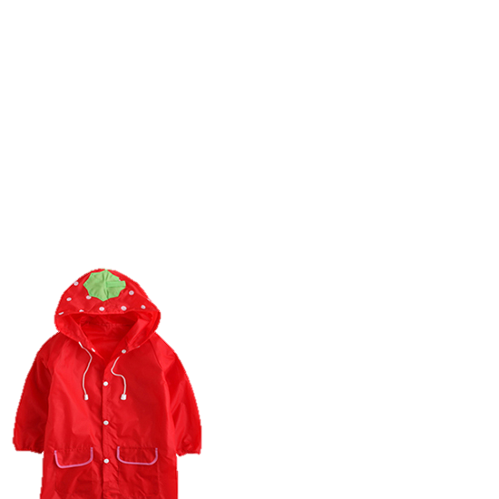
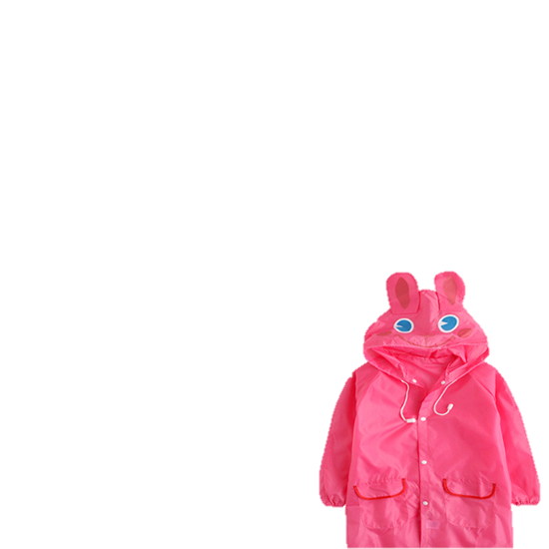
5
3
2
?

Slide 19
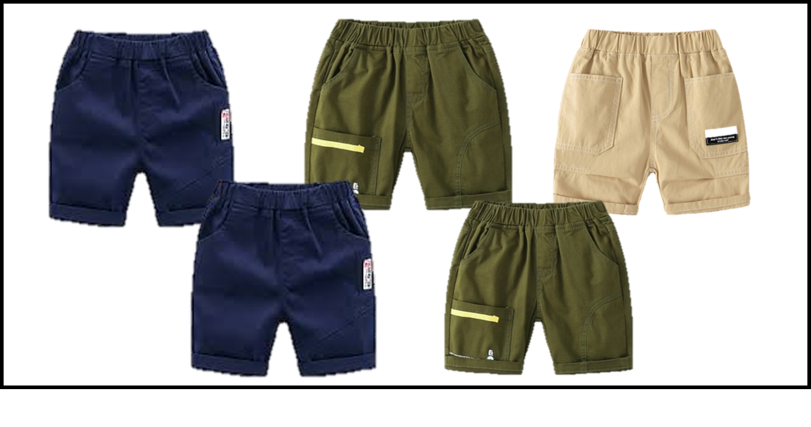
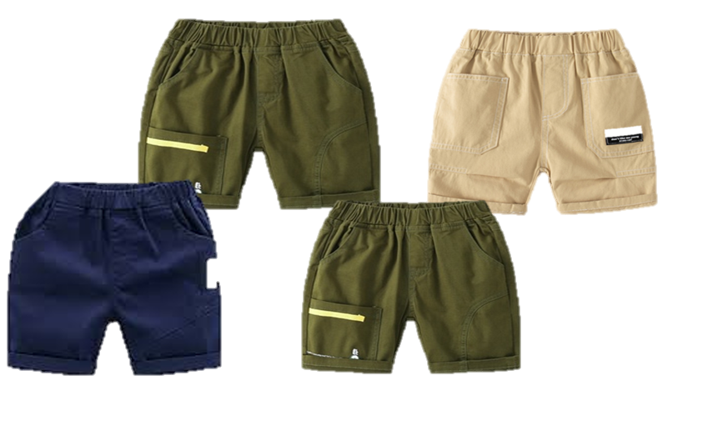

5
4
?
1

Slide 20


1
5
?
4

Slide 21




